Slide 1
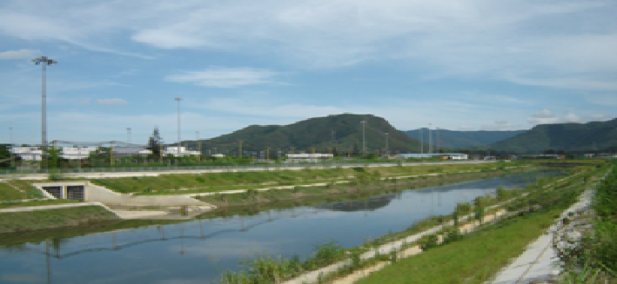
Kinematika Zat Cair

Slide 2


MEKANIKA FLUIDA DAN HIDROLIKA
Rencana Pembelajaran Semester (RPS)
PENGANTAR MEKANIKA FLUIDA DAN HIDROLIKA
SIFAT-SIFAT ZAT CAIR
HIDROSTATIKA
KESEIMBANGAN BENDA TERAPUNG
KESETIMBANGAN RELATIF
KINEMATIKA ZAT CAIR
PERSAMAAN BERNOULLI
UJIAN TENGAH SEMESTER
PERSAMAAN MOMENTUM
ALIRAN MELALUI LUBANG DAN PELUAP
ALIRAN ZAT CAIR
ALIRAN MELALUI PIPA
ALIRAN MELALUI SISTEM PIPA
ALIRAN MELALUI SALURAN TERBUKA
MODEL DAN ANALISIS DIMENSI
UJIAN AKHIR SEMESTER

Slide 3



MEKANIKA FLUIDA DAN HIDROLIKA
Pokok Bahasan
PENDAHULUAN
MACAM ALIRAN
GARIS ARUS DAN TABUNG ARUS PERCEPATAN PARTIKEL ZAT CAIR
DEBIT ALIRAN PERSAMAAN KONTINUITAS

Slide 4

MEKANIKA FLUIDA DAN HIDROLIKA
PENDAHULUAN
KINEMATIKA ZAT CAIR
Kinematika aliran mempelajari gerak partikel zat cair tanpa meninjau gaya yang mengakibatkan gerakan tersebut.
Di dalam aliran zat cair gerak partikel sulit diikuti, oleh karena itu pada umumnya ditentukan kecepatan pada suatu titik sebagai fungsi waktu.
Dengan diperolehnya kecepatan selanjutnya dapat diketahui distribusi tekanan dan kemudian gaya yang bekerja pada zat cair.
POKOK BAHASAN
Pendahuluan
Macam Aliran
Garis Arus dan Tabung Arus
Percepatan Partikel
Zat Cair
Debit Aliran
Persamaan Kontinuitas

Slide 5
MEKANIKA FLUIDA DAN HIDROLIKA
MACAM ALIRAN
KINEMATIKA ZAT CAIR
POKOK BAHASAN
Aliran zat cair dapat diklasifikasikan berdasarkan beberapa cara seperti berikut:
Aliran viskos dan invisid → fungsi viskositas
Aliran kompressibel dan inkompressibel → fungsi tekanan dan rapat massa
Aliran laminer dan turbulen → fungsi bilangan Reynold
Aliran sub-kritis, kritis, dan super kritis → fungsi bilangan Froude
Aliran mantap dan tak mantap → fungsi waktu
Aliran seragam dan tak seragam → fungsi ruang (jarak)
Aliran satu, dua, dan tiga dimensi
Aliran rotasional dan tak rotasional
Pendahuluan
Macam Aliran
Garis Arus dan Tabung Arus
Percepatan Partikel
Zat Cair
Debit Aliran
Persamaan Kontinuitas

Slide 6
MEKANIKA FLUIDA DAN HIDROLIKA
GERAK BENDA CAIR
KINEMATIKA ZAT CAIR
Pada benda cair yang bergerak timbul gaya-gaya geser yang diakibatkan oleh kekentalan dan turbulensi cairan, yang akan melawan gerak tersebut.
Garis arus adalah garis lurus atau bengkok di mana di setiap titik garis singgungnya menunjukkan arah arus dan vektor besarnya kecepatan arus
Jalan arus adalah garis yang menunjukkan jalannya bagian-bagian elementer cairan yang megalir.
Pada aliran stasioner garis arus dan jalan arus berimpit.
Pipa arus adalah kumpulan sejumlah garis-garis arus dengan pangkal sebuah garis tertutup dan ujungnya garis tertutup pula
POKOK BAHASAN
Pendahuluan
Macam Aliran
Garis Arus dan Tabung Arus
Percepatan Partikel
Zat Cair
Debit Aliran
Persamaan Kontinuitas

Slide 7
MEKANIKA FLUIDA DAN HIDROLIKA
1. ALIRAN VISKOS DAN INVISID
KINEMATIKA ZAT CAIR
Aliran Viskos :
Kekentalan zat cair diperhitungkan (zat cair riil)
Aliran invisid :
Kekentalan zat cair dianggap nol (zat cair ideal)
POKOK BAHASAN
Pendahuluan
Macam Aliran
Garis Arus dan Tabung Arus
Percepatan Partikel
Zat Cair
Debit Aliran
Persamaan Kontinuitas

Slide 8
MEKANIKA FLUIDA DAN HIDROLIKA
2. ALIRAN KOMPRESIBEL DAN TAK KOMPRESIBEL
KINEMATIKA ZAT CAIR
Aliran kompresibel :
Rapat massa berubah denan perubahan tekanan
Aliran tak kompresibel :
Rapat massa tidak berubah dengan perubahan tekanan, rapat massa di angap konstan.
POKOK BAHASAN
Pendahuluan
Macam Aliran
Garis Arus dan Tabung Arus
Percepatan Partikel
Zat Cair
Debit Aliran
Persamaan Kontinuitas

Slide 9
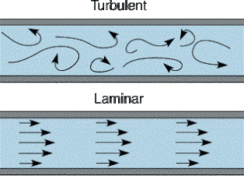
MEKANIKA FLUIDA DAN HIDROLIKA
3. ALIRAN LAMINER DAN TRUBULEN
KINEMATIKA ZAT CAIR
Aliran turbulen :
POKOK BAHASAN
partikel-partikel zat cair
bergerak tidak teratur dan
Pendahuluan
Macam Aliran
Garis Arus dan Tabung Arus
Percepatan Partikel
Zat Cair
Debit Aliran
Persamaan Kontinuitas
garis lintasannya saling
berpotongan.
Bilangan reynold rendah
Aliran laminer :
partikel-partikel zat cair bergerak teratur dengan membentuk garis kontinyu
dan tidak saling
berpotongan
Bilangan reynold tinggi

Slide 10
MEKANIKA FLUIDA DAN HIDROLIKA
4. ALIRAN MANTAB DAN TAK MANTAB
KINEMATIKA ZAT CAIR
Aliran mantap (steady flow) :
terjadi jika variabel aliran pada zat cair tidak berubah terhadapa waktu
Aliran tak mantap (unsteady flow) :
Terjadi jika variabel aliran berubah terhadap waktu
POKOK BAHASAN
Pendahuluan
Macam Aliran
Garis Arus dan Tabung Arus
Percepatan Partikel
Zat Cair
Debit Aliran
Persamaan Kontinuitas
Varibel aliran misalnya :
Kecepatan
Tekanan
Rapat massa
Tampang Aliran
Debit

Slide 11
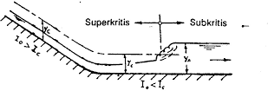
MEKANIKA FLUIDA DAN HIDROLIKA
5. ALIRAN SUB KRITIS, KRITIS DAN SUPER KRITIS
KINEMATIKA ZAT CAIR
Fr < 1 Sub Kritis
Kecepatan aliran < kecepatan gelombang hulu aliran di pengaruhi pengendali hilir
FR=1 Kritis
FR>1 Super kritis
Kecepatan aliran > kecepatan gelombang hulu aliran di pengaruhi pengendali hilir
POKOK BAHASAN
Pendahuluan
Macam Aliran
Garis Arus dan Tabung Arus
Percepatan Partikel
Zat Cair
Debit Aliran
Persamaan Kontinuitas

Slide 12


MEKANIKA FLUIDA DAN HIDROLIKA
6. ALIRAN SERAGAM DAN TIDAK SERAGAM
KINEMATIKA ZAT CAIR
Aliran seragam:
Apabila tidak ada perubahan variabel aliran di satu titik ke titik yang lain di sepanjang saluran
Aliran tak seragam :
Apabila ada perubahan variabel aliran di satu titik ke titik yang lain di sepanjang saluran
POKOK BAHASAN
Pendahuluan
Macam Aliran
Garis Arus dan Tabung Arus
Percepatan Partikel
Zat Cair
Debit Aliran
Persamaan Kontinuitas
Varibel aliran misalnya :
Kecepatan
Tekanan
Rapat massa
Tampang Aliran
Debit
Aliran seragam
Aliran tak seragam

Slide 13
MEKANIKA FLUIDA DAN HIDROLIKA
7. ALIRAN SATU, DUA, DAN TIGA DIMENSI
KINEMATIKA ZAT CAIR
Aliran satu dimensi :
Kecepatan di setiap titik pada tampang mempunyai besar dan arah yan sama
Aliran dua dimensi :
Semua partikel dianggap mengalir dalam bidang sepanjang aliran, sehinga tidaka ada aliran tegak lurus pada bidang tersebut
Aliran tiga dimensi :
Komponen kecepatan u, v dan w adalah fungsi ruang x, y dan z
POKOK BAHASAN
Pendahuluan
Macam Aliran
Garis Arus dan Tabung Arus
Percepatan Partikel
Zat Cair
Debit Aliran
Persamaan Kontinuitas

Slide 14
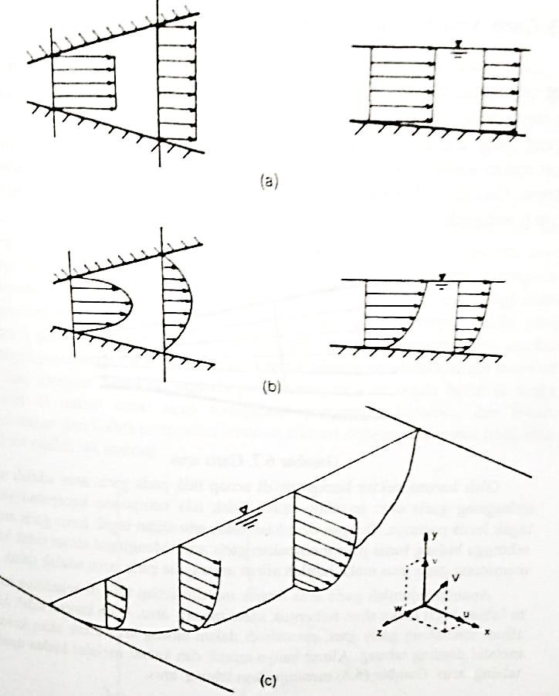
MEKANIKA FLUIDA DAN HIDROLIKA
7. ALIRAN SATU, DUA, DAN TIGA DIMENSI
KINEMATIKA ZAT CAIR
POKOK BAHASAN
Pendahuluan
Macam Aliran
Garis Arus dan Tabung Arus
Percepatan Partikel
Zat Cair
Debit Aliran
Persamaan Kontinuitas

Slide 15
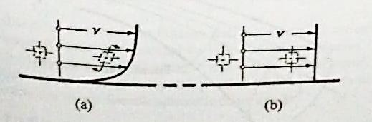
MEKANIKA FLUIDA DAN HIDROLIKA
8. ALIRAN ROTASIONAL DAN TAK ROTASIONAL
KINEMATIKA ZAT CAIR
Aliran Rotasional :
Bila setiap partikel zat cair mempunyai kecepatan sudut (berotasi) terhadap pusat massanya
Aliran Tak Rotasional :
Bila setiap partikel zat cair tidak mempunyai kecepatan sudut (tidak berotasi) terhadap pusat massanya
POKOK BAHASAN
Pendahuluan
Macam Aliran
Garis Arus dan Tabung Arus
Percepatan Partikel
Zat Cair
Debit Aliran
Persamaan Kontinuitas

Slide 16
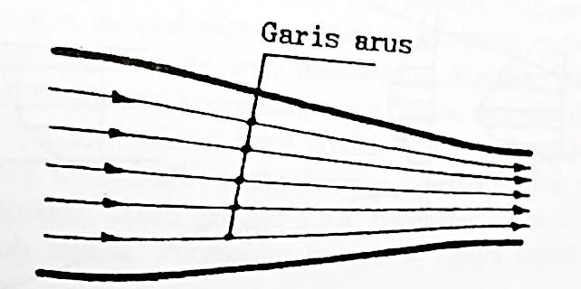
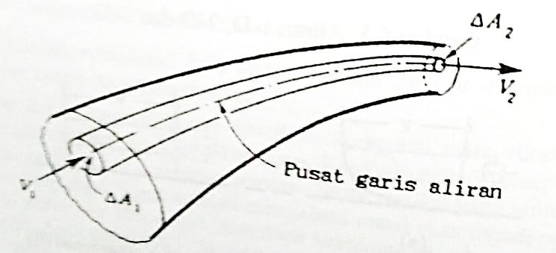
MEKANIKA FLUIDA DAN HIDROLIKA
GARIS ARUS DAN TABUNG ARUS
KINEMATIKA ZAT CAIR
Garis Arus:
Adalah kurva khayal yang ditarik didalam aliran zat cair untuk menunjukan arah gerak di berbagai titik dalam aliran
Tabung Arus:
Terbentuk jika sejumlah garis aliran ditarik melalui setiap titik di sekeliling suatu luasan kecil dalam aliran
POKOK BAHASAN
Pendahuluan
Macam Aliran
Garis Arus dan Tabung Arus
Percepatan Partikel
Zat Cair
Debit Aliran
Persamaan Kontinuitas

Slide 17
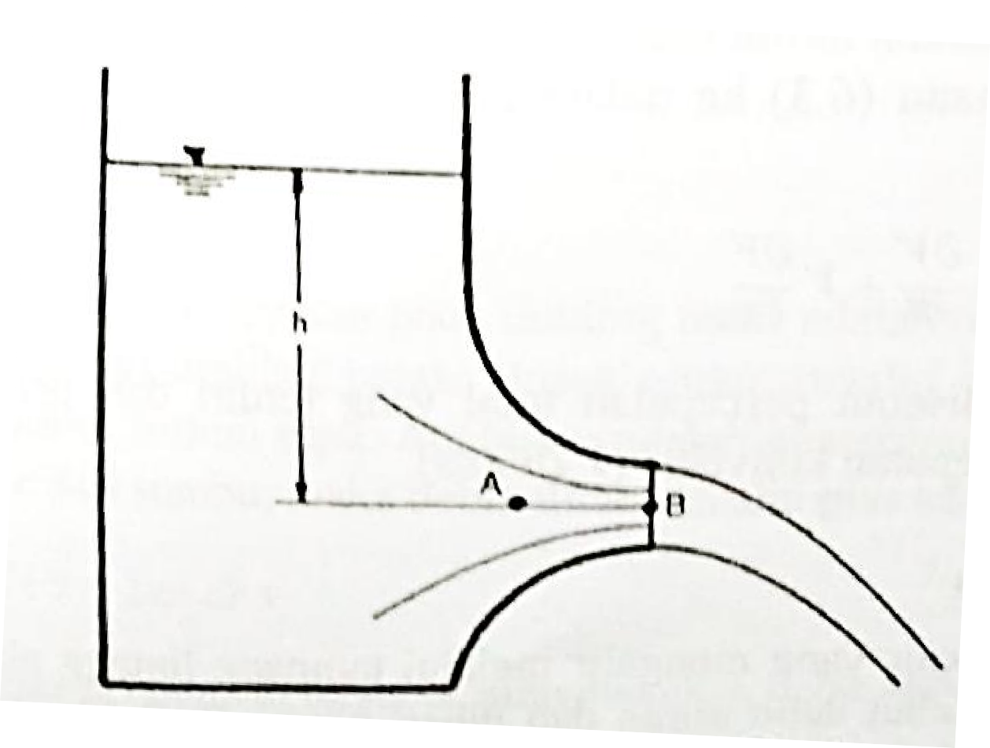
MEKANIKA FLUIDA DAN HIDROLIKA
PERCEPATAN PARTIKEL PADA ZAT CAIR
KINEMATIKA ZAT CAIR
Percepatan partikel pada zat cair yang bergerak didefinisikan sebagai laju perubahan kecepatan
Laju perubahan kecepatan bisa disebabkan oleh perubahan geometri medan aliran atau karena perubahan waktu
POKOK BAHASAN
Pendahuluan
Macam Aliran
Garis Arus dan Tabung Arus
Percepatan Partikel
Zat Cair
Debit Aliran
Persamaan Kontinuitas

Slide 18
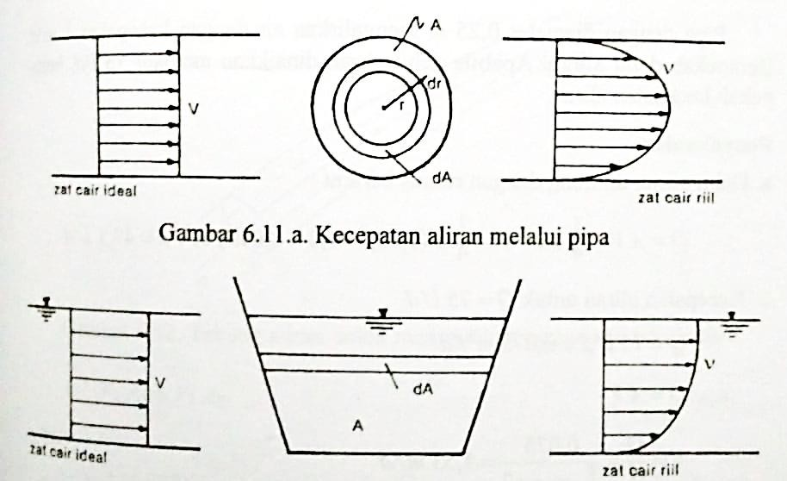
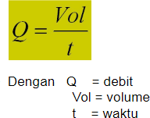
MEKANIKA FLUIDA DAN HIDROLIKA
DEBIT ALIRAN
KINEMATIKA ZAT CAIR
POKOK BAHASAN
Debit aliran adalah jumalh zat cair yang mengalir melalui tampang lintang aliran tiap satu satuan waktu
Jumlah zat cari = volume zat cair
Pendahuluan
Macam Aliran
Garis Arus dan Tabung Arus
Percepatan Partikel
Zat Cair
Debit Aliran
Persamaan Kontinuitas
Q = V x A
Q = Debit (m³/d)
V = Kecepatan (m/d)
A = Luas Penampan Melintang (m²)

Slide 19
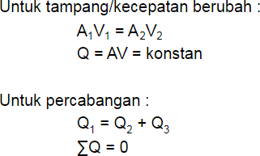
MEKANIKA FLUIDA DAN HIDROLIKA
PERSAMAAN KONTINUITAS
KINEMATIKA ZAT CAIR
Apabila zat cair kompresibel secara kontinu melalui pipa atau saluran, dengan tampang aliran konstan ataupun tidak konstan, maka volume zat cair yang lewat tiap satuan waktu adalah sama di semua tampang.
POKOK BAHASAN
Pendahuluan
Macam Aliran
Garis Arus dan Tabung Arus
Percepatan Partikel
Zat Cair
Debit Aliran
Persamaan Kontinuitas

Slide 20
MEKANIKA FLUIDA DAN HIDROLIKA
SOAL
KINEMATIKA ZAT CAIR
Keran air dibuka dan mengalirkan air selama 10 detik, yang keluar di tampung dalam gelas ukur dan diperoleh bacaan volume sebanyak 2000 ml. Berapakah debit aliran yang melalui keran tersebut ?
Pipa dengan diameter 0,25 m mengalirkan air dengan kecepatan 1m/d. Berapakah debit
aliran? Apabila debit aliran dinaikkan menjadi 75 liter/d berapakah kecepatan aliran ?
Air mengalir didalam pipa berdiameter 50 cm dengan kecepatan 1 m/detik. Berapakah debit aliran ? Jika diameter pada ujung yan lain dari pipa tersebut adalah 100 cm (pipa berubah dengan teratur), berapakah kecepatan aliran pada ujung tersebut ?
Air mengalir melalui pipa 1 dengan diameter 30 cm yang kemudian bercabang menjadi dua pipa, pipa 2 dan pipa 3 yang masing-masing berdiamater 20 cm dan 15 cm. Kecepatan aliran di pipa 1 dan pipa 2 berturut-turut adalah 2 m/d dan 1,5 m/d. Hitung debit aliran melalui pipa1, 2 dan 3 ?

Slide 21
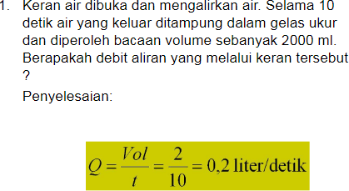
MEKANIKA FLUIDA DAN HIDROLIKA
PEMBAHASAN SOAL 1
KINEMATIKA ZAT CAIR

Slide 22
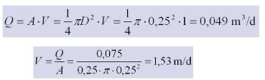
MEKANIKA FLUIDA DAN HIDROLIKA
PEMBAHASAN SOAL 2
KINEMATIKA ZAT CAIR

Slide 23
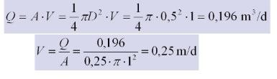
MEKANIKA FLUIDA DAN HIDROLIKA
PEMBAHASAN SOAL 3
KINEMATIKA ZAT CAIR

Slide 24
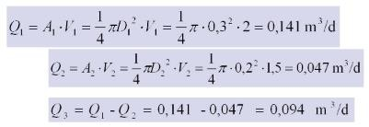
MEKANIKA FLUIDA DAN HIDROLIKA
PEMBAHASAN SOAL 4
KINEMATIKA ZAT CAIR

Slide 25
TERIMAKASIH

